Slide 1
Análisis de Proyectos de Sistemas Mecatronicos

Slide 2
Análisis de Proyectos de Sistemas Mecatronicos
Introducción a la Administración de Proyectos
¿Qué es un Proyecto?
Una serie de tareas no rutinarias, interrelacionadas, con un inicio y un
fin determinados, cuya ejecución está enfocada a la obtención de un
objetivo bien definido
¿Qué es un “Objetivo bien definido”?
Es un meta clara, delimitada y mensurable, la cual describe uno o
varios aspectos del estado futuro deseado, con respecto al estado
presente. Por lo general, un objetivo se define en términos de alcance,
tiempo, costo y calidad.
En muchas ocasiones, la obtención de cierto objetivo presupone la
consecución previa de metas intermedias.
“…Cuando no sabes a dónde vas, cualquier camino te lleva…”

Slide 3
Análisis de Proyectos de Sistemas Mecatronicos
Introducción a la Administración de Proyectos
Algunos ejemplos de Proyectos:
Construcción de un edificio
Implementar un sistema de información
Puesta en escena de una producción teatral
Planeación de unas vacaciones
Planeación de la siembra y cosecha de un producto agrícola
Instalación de un negocio
Planeación de una boda
Organizar un congreso o evento
La puesta de un satélite en órbita
Implementar un programa de asistencia social
Planeación de tu propio “proyecto de vida”

Slide 4
Análisis de Proyectos de Sistemas Mecatronicos
Introducción a la Administración de Proyectos
El proceso para las etapas de Definición y Planeación:
1. Definir el objetivo del proyecto
2. Definir el alcance del proyecto
3. Dividir el alcance del proyecto en “piezas” o paquetes de trabajo
(Estructura de División de Trabajo –EDT-)
4. Definir las tareas necesarias para cada paquete de trabajo
5. Estimar las duraciones para cada tarea
6. Definir responsable, qué recursos y cuánto de cada uno se
requiere para cumplir con la duración estimada de cada tarea
7. Definir el orden e interdependencia de las tareas
8. Calendarizar las tareas y el presupuesto (CPM/PERT/Gantt)
9. Revisar el cumplimiento del objetivo en tiempo y costo
10. Ajustes a la programación para cumplir objetivo
11. Establecer el Plan como Línea de base para Ejecución

Slide 5
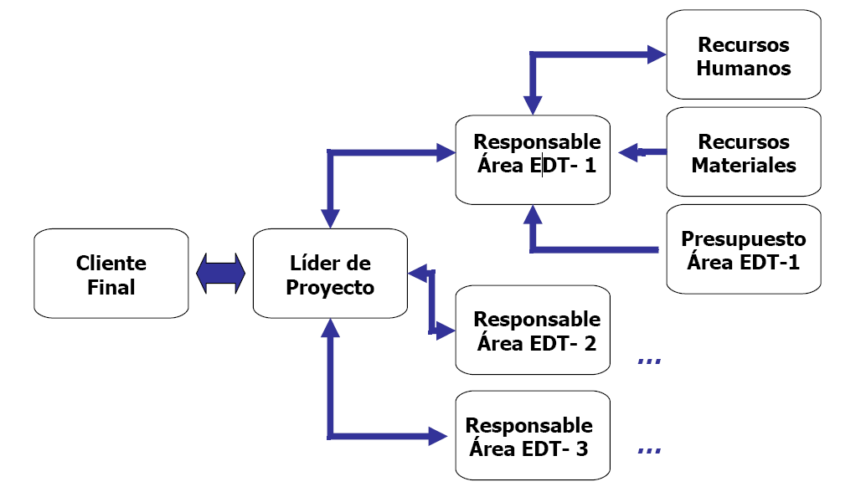
Análisis de Proyectos de Sistemas Mecatronicos
Introducción a la Administración de Proyectos
¿Quiénes son los actores que participan en el Proyecto?

Slide 6
Análisis de Proyectos de Sistemas Mecatronicos
Introducción a la Administración de Proyectos
Métodos de Programación: CPM, PERT y Gantt
¿Qué es el método de la ruta crítica (CPM)?
Técnica de programación en forma de red, desarrollada durante los años 50’s por la compañía DuPont & Remington Rand. El método calcula la duración total del proyecto basado en la suma de las duraciones de aquellas tareas que integran la cadena más extensa del sistema, a la cual se le denomina ruta crítica.

Slide 7
Análisis de Proyectos de Sistemas Mecatronicos
Introducción a la Administración de Proyectos
¿Qué es el método PERT (Program Evaluation and Review Technique)?
Sistema de programación probabilística diseñado para la armada de EEUU, utilizado para el armamento de submarinos. La diferencia con CPM consiste en que este método considera para cada tarea tres duraciones posibles y la probabilidad de ocurrencia para cada caso.
De esta manera se introducen las variables de riesgo e incertidumbre al proyecto.

Slide 8
Análisis de Proyectos de Sistemas Mecatronicos
Introducción a la Administración de Proyectos
¿Qué es el método de Gantt?
Técnica desarrollada por Henry L. Gantt. El método expone el proyecto en diagramas de barras, enlistando verticalmente las tareas que lo componen, mientras que horizontalmente se define la escala del tiempo en que se realiza cada una de ellas. Es un método más común que los anteriores, sin embargo no es el más apropiado para entender la interdependencia de las tareas y la lógica del proyecto. Gantt es el método más semejante al llamado “cronograma de actividades”.

Slide 9
Análisis de Proyectos de Sistemas Mecatronicos
Introducción a la Administración de Proyectos
Los Elementos que componen una Programación de Proyecto:
Inicio: Punto en el tiempo que marca el momento de partida del proyecto.

Slide 10
Análisis de Proyectos de Sistemas Mecatronicos
Introducción a la Administración de Proyectos
Los Elementos que componen una Programación de Proyecto:
EDT (Estructura de División del Trabajo): El conjunto de paquetes de trabajo que se necesitan ejecutar para arribar al punto de fin del proyecto y a su vez, obtener el objetivo que le dio origen al mismo. Al alcance de la EDT también se le denomina “ámbito del proyecto”.
Tarea: Actividad específica dentro de un paquete de trabajo, que se considera la unidad de análisis más elemental del proyecto. Una tarea siempre tendrá asociados: Una duración específica, otra tarea o un hito que le preceda y/o le suceda, un responsable, uno o varios recursos que la ejecutan, un costo y en ocasiones, delimitaciones de programación establecidas

Slide 11
Análisis de Proyectos de Sistemas Mecatronicos
Introducción a la Administración de Proyectos
Los Elementos que componen una Programación de Proyecto:
Hito: Es un punto en el tiempo que marca una meta intermedia del proyecto. Indica la llegada a un punto importante dentro del alcance. Los hitos siempre tienen duración igual a cero

Slide 12
Análisis de Proyectos de Sistemas Mecatronicos
Introducción a la Administración de Proyectos
Los Elementos que componen una Programación de Proyecto:
Fin: Punto en el tiempo que marca el momento de terminación del proyecto y la obtención de todas las metas trazadas.

Slide 13
Análisis de Proyectos de Sistemas Mecatronicos
Introducción a la Administración de Proyectos
Los Elementos que componen una Programación de Proyecto:
Vínculos Lógicos: Las relaciones entre actividades e hitos, las cuales describen la sucesión lógica de los mismos. Existen diferentes tipos de relaciones:
Fin-Comienzo, Fin- Fin, Comienzo- Comienzo, Comienzo- Fin

Slide 14
Análisis de Proyectos de Sistemas Mecatronicos
Introducción a la Administración de Proyectos
“…Cuando la Planeación es deficiente, se pierde la noción de importancia y prioridad en las tareas; de repente todo se vuelve urgente…”

Slide 15
Análisis de Proyectos de Sistemas Mecatronicos
Introducción a la Administración de Proyectos
Los Elementos que componen una Programación de Proyecto:
Calendarización: El cálculo de las distintas fechas de inicio y terminación para cada tarea del proyecto en base a sus vínculos, así como la determinación de holguras, la duración total del proyecto y la identificación de su ruta crítica. Punto en el tiempo que marca el momento de partida del proyecto.

Slide 16
Análisis de Proyectos de Sistemas Mecatronicos
Introducción a la Administración de Proyectos
Los Elementos que componen una Programación de Proyecto:
CALENDARIZACIÓN
Inicio y Fin temprano: Fechas más anticipadas en las que puede comenzar y terminar una tarea, según los vínculos lógicos que la delimitan.

Slide 17
Análisis de Proyectos de Sistemas Mecatronicos
Introducción a la Administración de Proyectos
Los Elementos que componen una Programación de Proyecto:
CALENDARIZACIÓN
Inicio y Fin tardío: Fechas más retrasadas en las que puede comenzar y terminar una tarea, sin que se afecte la fecha de terminación del proyecto entero.

Slide 18
Análisis de Proyectos de Sistemas Mecatronicos
Introducción a la Administración de Proyectos
Los Elementos que componen una Programación de Proyecto:
CALENDARIZACIÓN
Holguras: Duración adicional que puede demorarse una tarea, sin que se afecte la fecha de terminación del proyecto. Existen varios tipo de holguras, las más relevantes son: la holgura total de la cadena a la que corresponde la tarea y la holgura libre de la misma, respecto a sus sucesoras inmediatas.

Slide 19
Análisis de Proyectos de Sistemas Mecatronicos
Introducción a la Administración de Proyectos
Los Elementos que componen una Programación de Proyecto:
CALENDARIZACIÓN
Ruta Crítica: Cadena de actividades más extensa del proyecto. La fecha de fin de la ruta crítica siempre será la del proyecto también. Las tareas que integran la ruta crítica no tienen ningún tipo de holgura.

Slide 20
Análisis de Proyectos de Sistemas Mecatronicos
Introducción a la Administración de Proyectos
Los Elementos que componen una Programación de Proyecto:
Una vez que se ha concluido la programación del proyecto, tendremos definido cuáles tareas son importantes para la obtención del objetivo; de ellas, a su vez cuáles son prioritarias según la lógica del mismo, cuáles tienen preferencia y cuáles pueden esperar.

